Slide 1
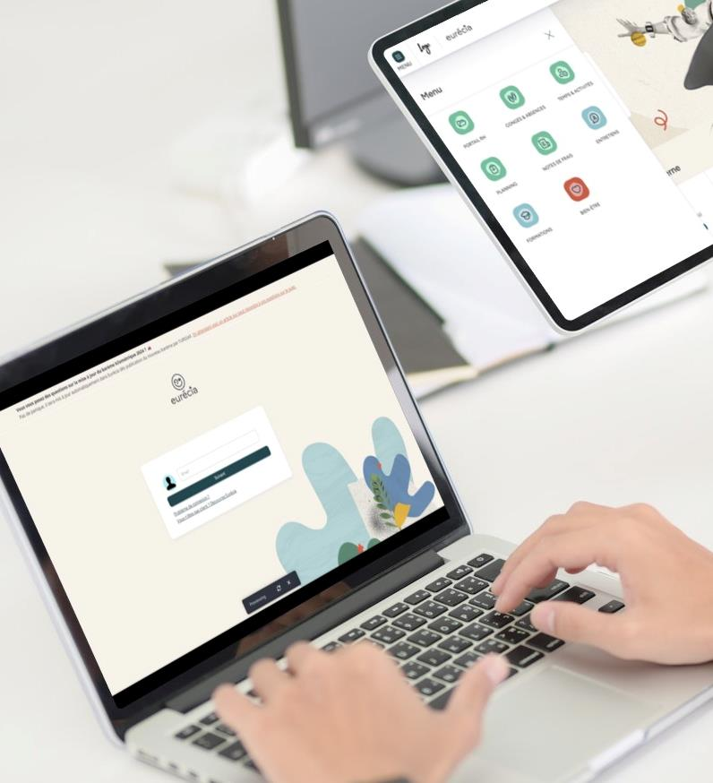

Tout savoir sur le module
Entretiens
Guide utilisateur
Dernière mise à jour
Septembre 2024

Slide 2



Usage collaborateur
Programme de la formation
Accéder à mon entretien
Préparer mon entretien
Usage manager
Faire passer un entretien
Valider l’entretien
Usage manager & Collaborateur
Consulter les entretiens
Imprimer les entretiens

Slide 3
Usage collaborateur
01

Slide 4
Accéder à mon entretien
01

Slide 5
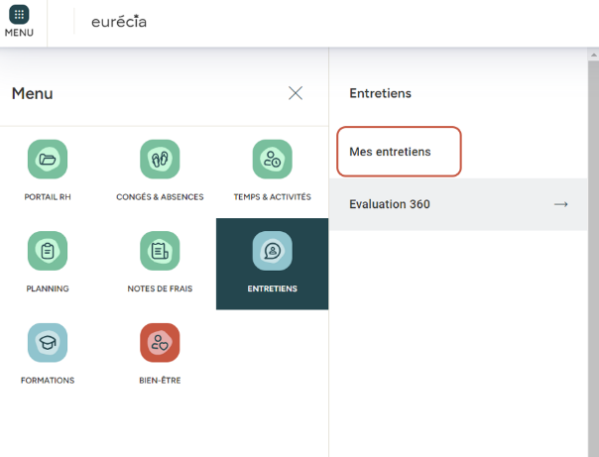


Usage collaborateur
Accéder à mes entretiens
Depuis la page d’accueil d’Eurécia, cliquez sur le module « Entretiens » puis sur « Mes Entretiens » :

Slide 6
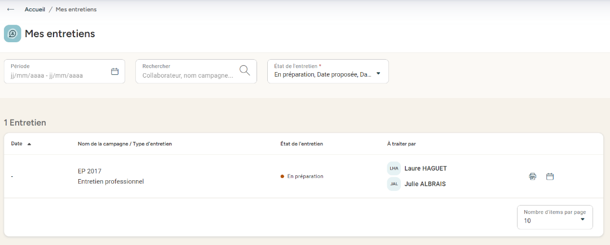
Usage collaborateur
Accéder à mes entretiens
Vous pourrez retrouver vos entretiens à l’aide des filtres :
Période
Statut de l'entretien.

Slide 7
Préparer mon entretien
01

Slide 8
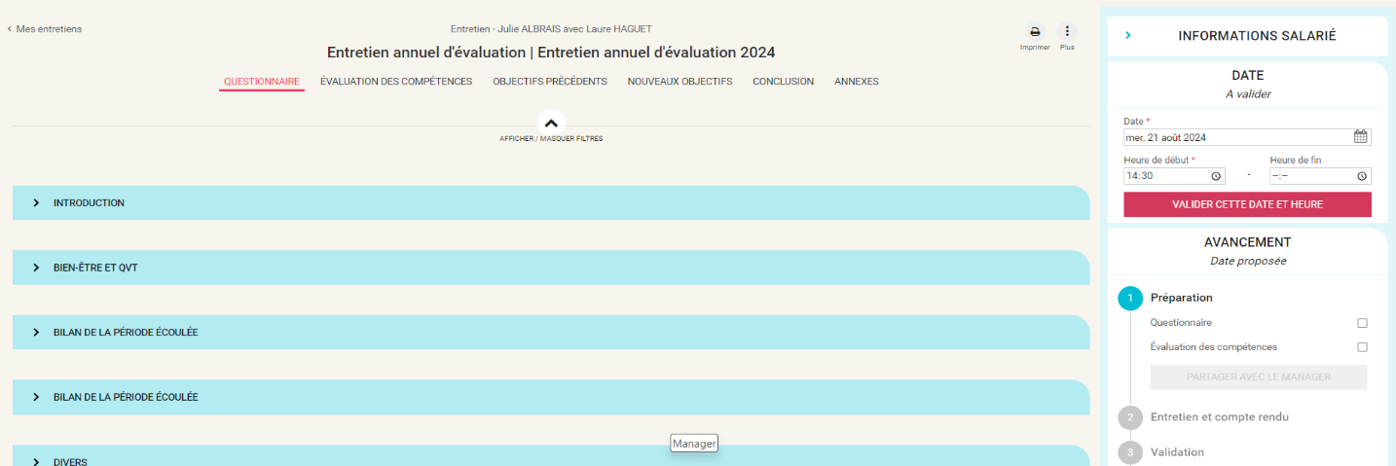
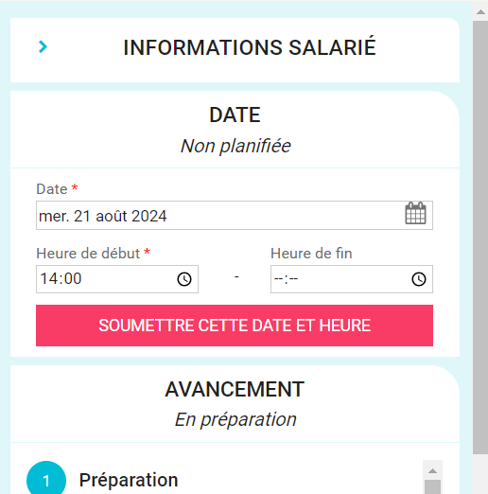
Usage collaborateur
VALIDER LA DATE DE L’ENTRETIEN
1 – Validation de la date d'entretien
Pour valider une date d'entretien proposée par mon manager :
Ouvrez l'entretien
Cliquez sur "Valider cette date et heure"
Pour proposer une date d'entretien :
Ouvrez l'entretien
Dans la rubrique " Date", renseignez une date et une heure de début
Soumettez cette date et heure à validation

Slide 9
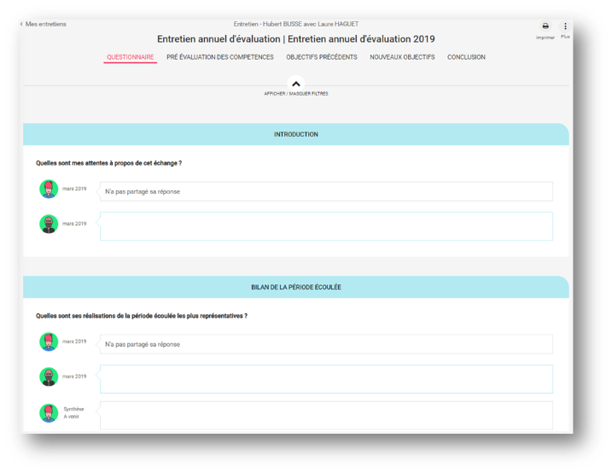

Usage collaborateur
Préparer mon entretien
2 - Préparation des réponses au questionnaire :
Le questionnaire de l’entretien est organisé en différents thèmes permettant de regrouper les questions.
En tant que collaborateur je réponds aux questions en face de ma photo ou de mon trigramme.
Si mon manager a préparé l’entretien et a partagé sa préparation, je visualise ses réponses en face de sa photo/de son trigramme. Sinon la phrase « N’a pas partagé sa réponse » apparait.
Le champ « Synthèse » est noté à venir, car il sera activé lors de l’entretien en face en face.

Slide 10
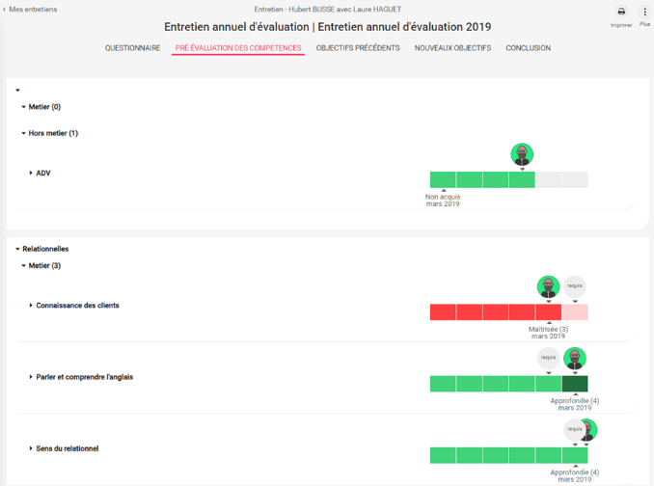
Usage collaborateur
Préparer mon entretien
3 - Pré-évaluer mes compétences (uniquement si le module "Compétences" est activé)
Pour chaque compétence affichée, je pré-évalue mon niveau en cliquant sur la jauge.
Le niveau requis pour mon métier est indiqué par l’icône ‘Requis’.
Je peux aussi visualiser mon niveau tel qu’il a été évalué lors de la précédente évaluation et éventuellement la pré-évaluation faite par mon manager si celui-ci l’a partagée.

Slide 11
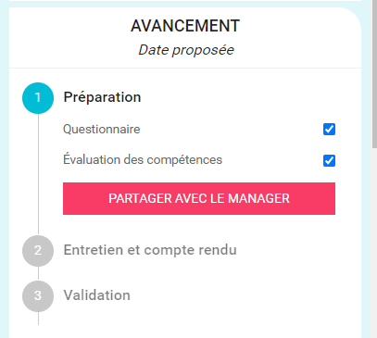
Usage collaborateur
Préparer mon entretien
4 – Partager ma préparation avec mon manager
Je partage avec mon manager la préparation de mon entretien si je le souhaite.
Je peux partager de façon indépendante :
Les réponses de mon questionnaire
Ma pré-évaluation de compétences
A partir du moment où une information a été partagée, toute modification sera automatiquement partagée.

Slide 12
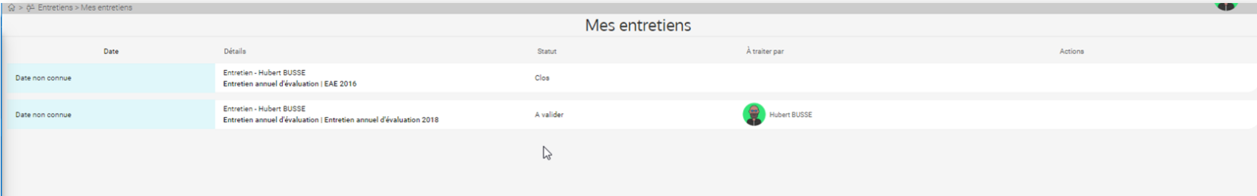
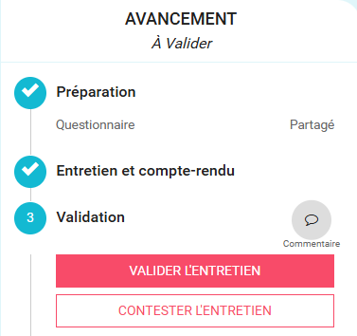
Usage Collaborateur
Valider ou CONTESTER mon entretien
1 – Valider ou contester l'entretien
Lorsque mon manager a terminé le compte rendu, je reçois un mail de notification. Je peux à mon tour aller valider ou contester l’entretien.
Le statut de mon entretien est au statut « A valider ». Je clique sur l’entretien pour aller dans le détail et accéder à la validation.
Que se passe-t-il si je conteste ?
Je dois obligatoirement renseigner un commentaire, puis, un mail est envoyé à mon manager qui peut alors faire les modifications nécessaires et me renvoyer à nouveau le compte rendu.

Slide 13
Usage manager
02

Slide 14
Faire passer un entretien
01

Slide 15
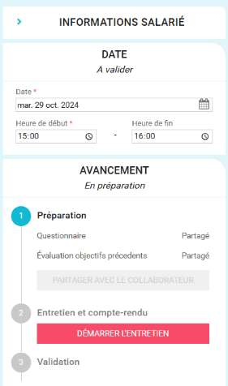
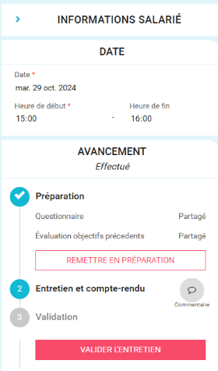
Usage Manager
Faire passer l'entretien
1 - Démarrer l'entretien et le compte-rendu
Je clique sur « Démarrer l’entretien » pour démarrer l’entretien en face à face.
Si je souhaite revenir à l’étape précédente, je clique sur « Remettre en préparation ».

Slide 16
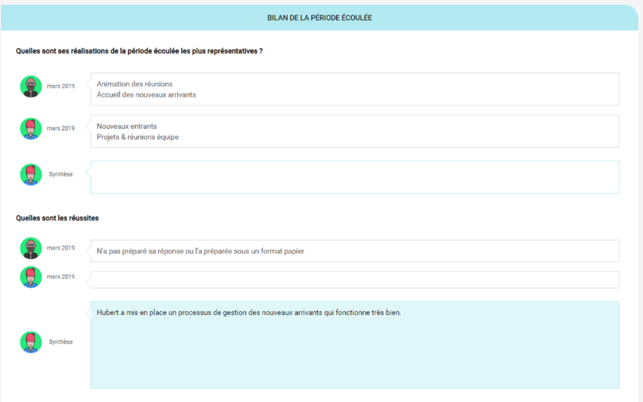
Usage Manager
Faire passer l'entretien
2 - Compléter les champs synthèse du questionnaire
Je peux consulter les éléments de préparation s’ils ont été publiés.
Si mon collaborateur a publié ses réponses mais n’a rien saisi dans certaines questions, le message « N’a pas préparé sa réponse ou l’a préparée sous format papier » apparaît.
Je saisi le contenu de nos échanges dans la partie « Synthèse ».

Slide 17
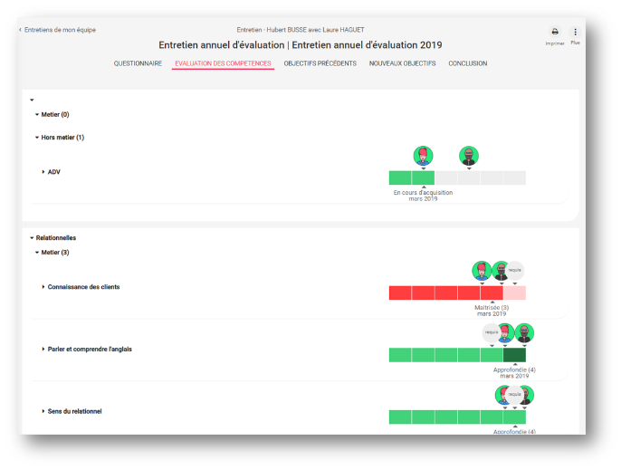

Usage Manager
Faire passer l'entretien
3 - Compléter l’évaluation définitive des compétences (uniquement si le module « Compétences » activé)
Je retrouve la pré-évaluation des compétences réalisée pendant la préparation si celle-ci a été partagée.
Je peux ajuster mon évaluation par rapport à ma préparation si je le souhaite.

Slide 18
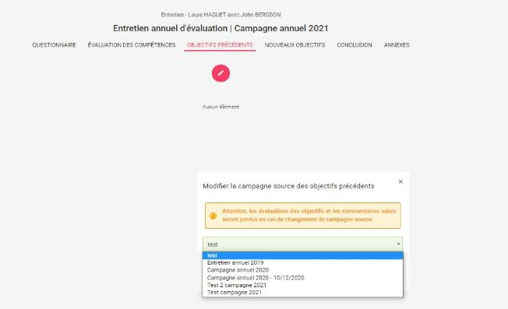

Usage Manager
Faire passer l'entretien
4 - Compléter l’évaluation définitive des objectifs précédents (1)
Dans l'onglet 'Objectifs Précédents', je retrouve les objectifs déterminés lors de la campagne d'entretien précédente :
Si une seule campagne précédente a été détectée, les objectifs déterminés précédemment remontent automatiquement,
Si plusieurs campagnes sources ont été détectées par le système, je peux choisir la campagne dont je souhaite récupérer les objectifs en cliquant sur .
Dans la fenêtre qui s'ouvre, je choisis la campagne concernée et je clique sur modifier.

Slide 19
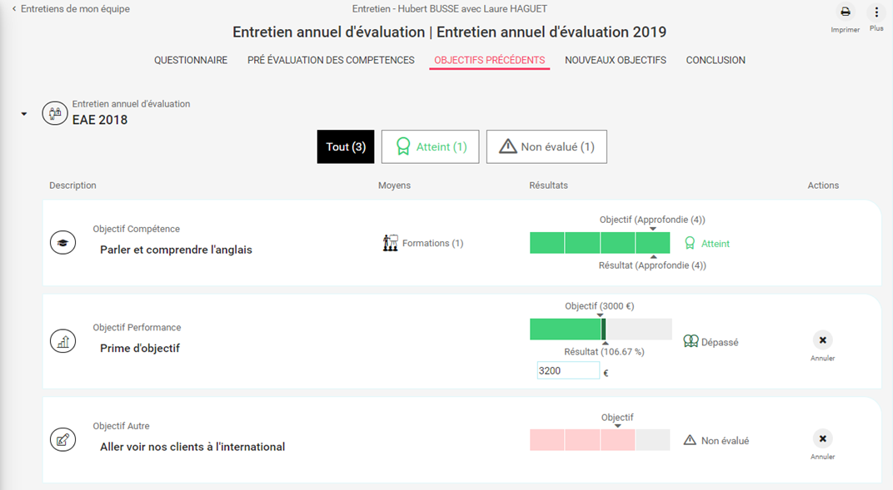
Usage Manager
Faire passer l'entretien
4 - Compléter l’évaluation définitive des objectifs précédents (2)
Chaque objectif peut être évalué avec une notation en fonction du type d’objectif.​

Slide 20
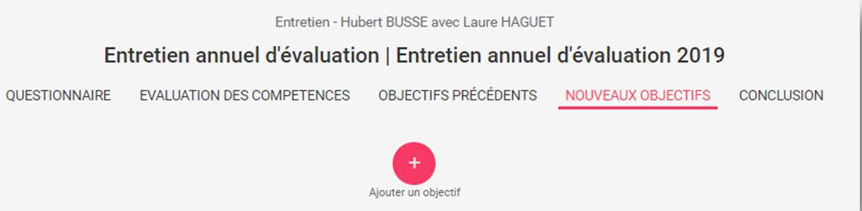
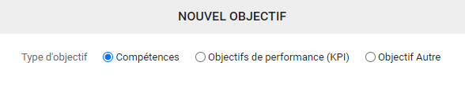
Usage Manager
Faire passer l'entretien
5 – Saisir les nouveaux objectifs pour l'année à venir (1)
Dans « Nouveaux objectifs » cliquer sur le bouton « Ajouter un objectif » pour créer un nouvel objectif.
Il existe jusqu’à 3 types d’objectifs :
Compétences (uniquement si le module de compétences est activé)
Permet d’évaluer les compétences du collaborateur
Performance (KPI)
Objectif de valeur
Autre :
Texte libre

Slide 21
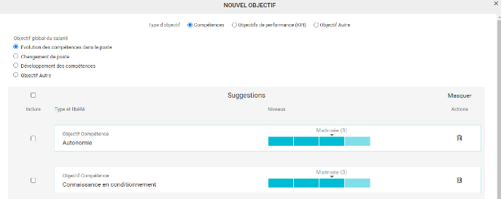
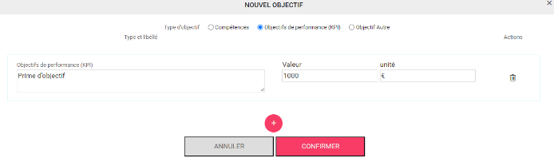
Usage Manager
Faire passer l'entretien
5 – Saisir les nouveaux objectifs pour l'année à venir (2)
Objectif de compétences :
Cocher les différentes compétences souhaitées ainsi que le niveau à atteindre.
Objectif de performance :
Saisir le libellé de l’objectif, sa valeur numérique ainsi que son unité.
Objectif Autre :
Saisir la description de l’objectif.

Slide 22
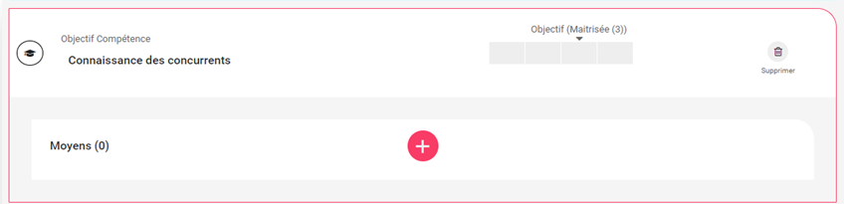
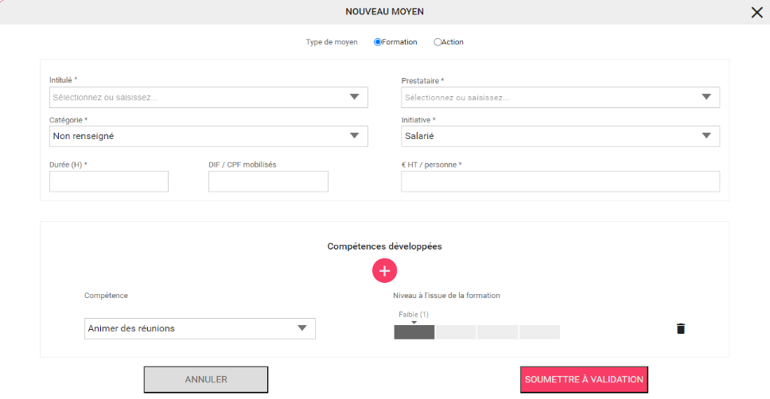
Usage Manager
Faire passer l'entretien
6 – Saisir les moyens pour atteindre les objectifs (uniquement si le module "Formation" est activé)
Cliquez sur le nom de l'objectif pour afficher le détail puis cliquez sur le bouton "+".
Il est possible d’ajouter le salarié à une formation présente dans le catalogue de formation.
Pour cela, dans le champ « Intitulé », saisir le nom de la formation.
Si celle-ci existe, cliquez dessus pour remplir tous les éléments.
Si celle-ci n’existe pas, saisir le nom de la formation souhaitée et renseigner les champs.
Attention : Toute personne ajoutée à une formation depuis les entretiens ne sera pas automatiquement inscrite à la formation, mais sera au statut « Envisagée ».

Slide 23
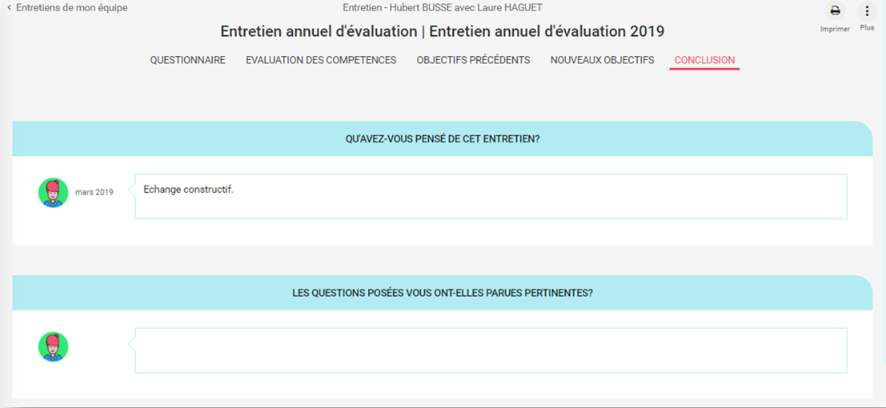
Usage Manager
Faire passer l'entretien
7 - Compléter les éléments de la conclusion
Dans l’onglet « CONCLUSION », vous pouvez désormais saisir les réponses aux questions de conclusion.
Ces questions ne sont disponibles que lors de la dernière étape de l’entretien, elles ne peuvent donc pas être préparées en amont.
Attention : Seul le manager peut renseigner ces informations !

Slide 24
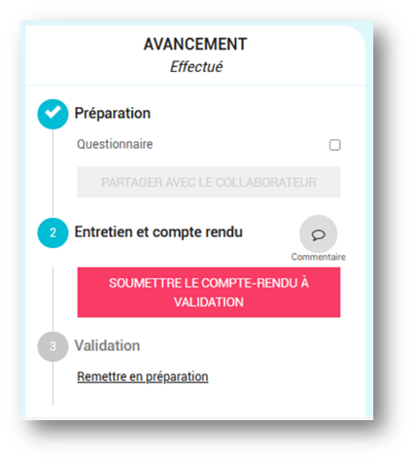
Usage Manager
Faire passer l'entretien
8 – Soumettre le compte-rendu de l'entretien à validation (1)
Une fois l’entretien terminé, je (manager) peux soumettre l’ entretien à validation en cliquant sur le bouton « Soumettre le compte rendu à validation ».
En fonction du circuit de validation paramétré, la personne concernée (souvent le collaborateur) recevra un mail pour valider l’entretien.

Slide 25
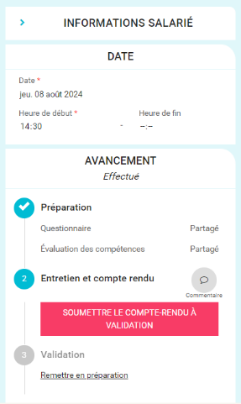
Usage Manager
Faire passer l'entretien
8 – Soumettre le compte-rendu de l'entretien à validation (2)
En cas d'erreur, vous avez toujours la possibilité de revenir à l'étape de préparation pour effectuer des modifications.
Pour cela, il vous suffira de cliquer sur "Remettre en préparation".

Slide 26
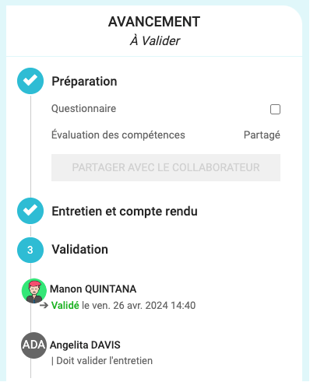
Usage Manager
Valider l'entretien
9 – Vérifier le détail des actions effectuées sur l'entretien :
Vous trouverez à cet emplacement le détail des actions réalisées sur l'entretien mais également des actions à effectuer pour chaque acteur.

Slide 27
Usage manager & collaborateur
03

Slide 28
Consulter les entretiens
01

Slide 29
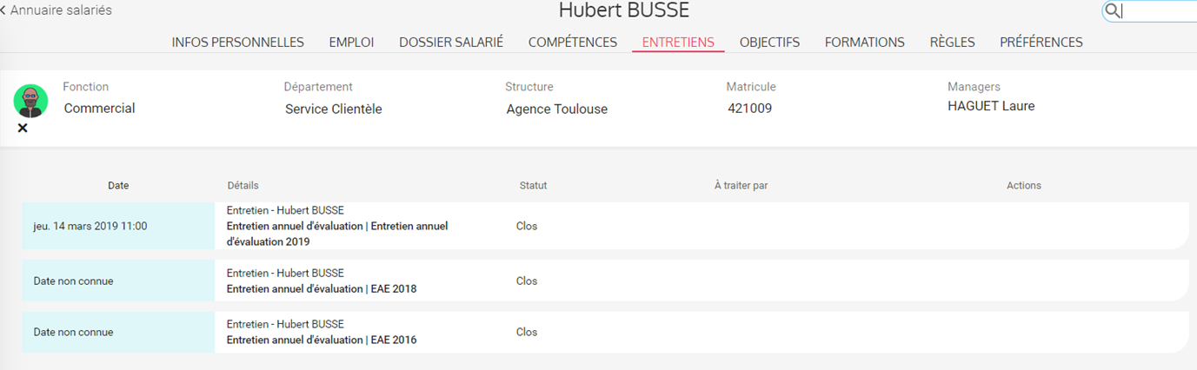
Usage Manager & Collaborateur
Consultation
1 – Consultation de l'historique des entretiens effectués
Que je sois collaborateur ou manager, j’accède à l’historique des entretiens effectués dans la fiche salarié, onglet « ENTRETIENS ».
Je retrouve la liste de tous les entretiens en cours et passés dans un seul et même onglet.

Slide 30
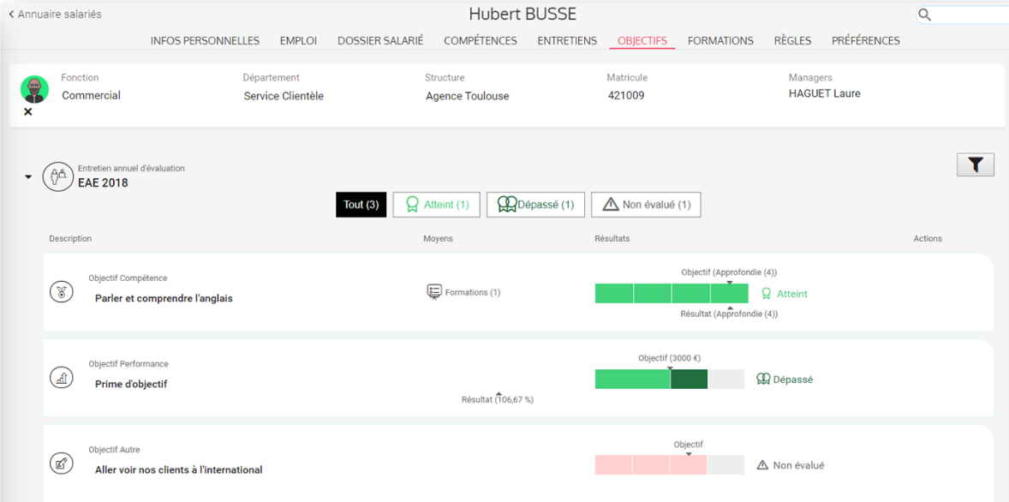
Usage Manager & Collaborateur
Consultation
2 – Consultation des objectifs
Que je sois collaborateur ou manager, j’accède à la consultation des objectifs fixés via la fiche salarié, onglet « OBJECTIFS ».
Je retrouve la liste des objectifs des années passées avec leurs évaluations ainsi que mes objectifs à venir.

Slide 31
Imprimer les entretiens
01

Slide 32
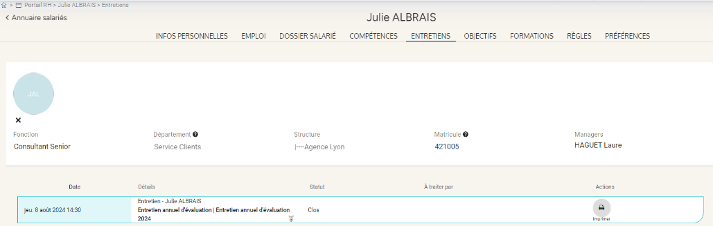
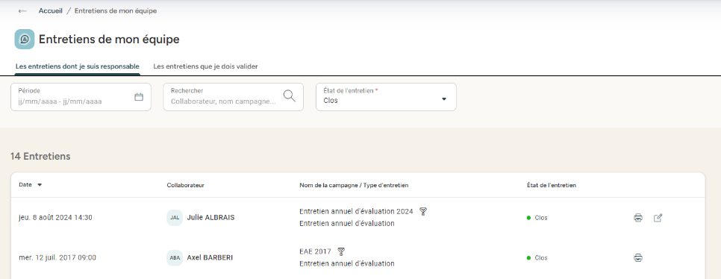
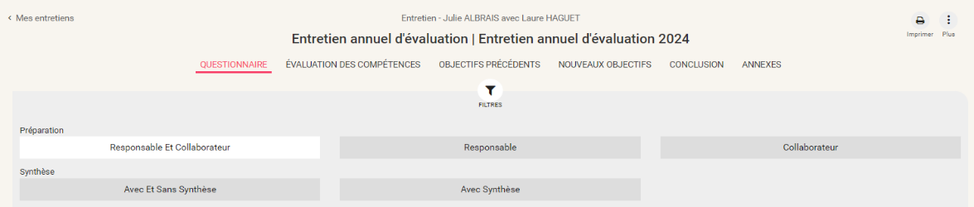
Usage Manager & Collaborateur
Impression de l'entretien
3 – Imprimer l'entretien
Je peux imprimer mon entretien à n'importe quelle étape (préparation, effectué, clos).
Depuis la fiche salariée dans l’onglet « ENTRETIENS » en passant la souris sur l’entretien souhaité.
Depuis la liste des entretiens :
« Mes entretiens » en tant que collaborateur
« Entretien de mon équipe » en tant que manager
Dans le détail de l’entretien :

Slide 33
Une question sur notre solution ?
Toutes vos réponses à portée de main.
Adresse mail administrateur
Centre d'aide

